Slide 1
TP 1: Les Cyanophytes (Cyanobactéries ou Algues bleues)
Travaux pratiques de Botanique TC- SNV 2ème LMD
Par: Mme BOUCHOUKH

Slide 2
Les cyanobactéries sont des microorganismes aquatiques qui présentent à la fois des caractéristiques provenant des bactéries (procaryote) et des algues (photosynthétiques)

Slide 3
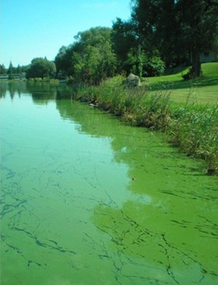
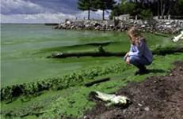
Les fleurs d’eau: Les cyanobactéries forment de grandes masses étendues d’algues bleues à la surface des eaux

Slide 4
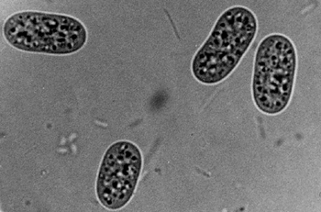
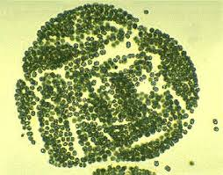
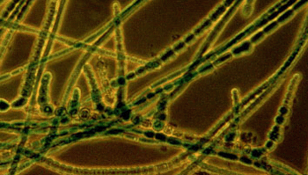
150 genres et 2000 espèces sous forme de: Cellules végétatives - colonies- filaments ramifiés ou non
Cellules végétatives Colonie Ramification de filaments

Slide 5
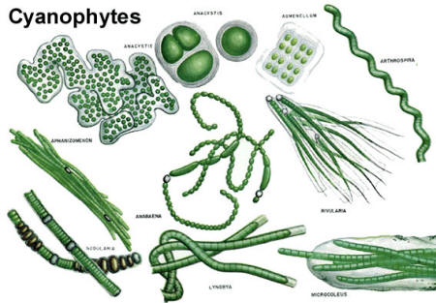

Slide 6
La cellule végétative des cyanobactéries contient deux zones:
Le chromatoplasme : une zone périphérique colorée contenant les pigments et les des enzymes pour la respiration
Le centroplasme (ou nucléoplasme) : situé au centre de la cellule, incolore et transparent, contient l’ADN libre (absence de noyau)

Slide 7
gaine
Paroi cellulaire
Membrane plasmique ou plasmalemme
Centroplasme
chromatoplasme
Dessin schématique d’une cellule de cyanobactérie sous microscope optique

Slide 8
Dessin schématique d’une cellule végétative de cyanobactérie sous microscope optique

Slide 9
L‘ hétérocyste : est une cellule ronde, transparente, à paroi épaisse, qui se rencontre chez certaines cyanobactéries (dites hétérocystées).
Il est le site de la fixation d'azote
Les akinètes : sont des spores immobiles produites chez les formes hétérocystées. Elles sont résistantes aux conditions défavorables On les distingue par leur grande taille, leur forme, leur pigmentation modifiée.

Slide 10
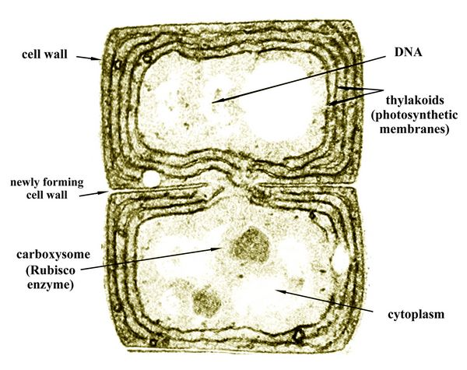
Reproduction asexuée : une simple division binaire des cellules végétatives

Slide 11
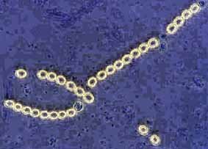
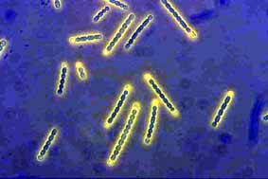
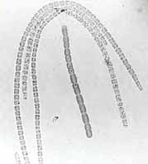
Reproduction asexuée : 1 – Fragmentation par hormogonies
Germination
Cellules végétatives ou akinètes Hormogonies nouveaux filaments

Slide 12
Reproduction asexuée : 2- Par coccospores (endospores ou exospores )

Slide 13
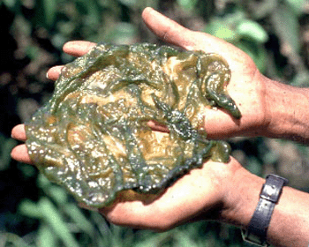
Le genre Nostoc
Position systématique :
Règne : Bacteria
Embranchement : Cyanophytes (ou Cyanoschizophytes)
Classe : Cyanophycées
Sous-classe : Hormogonophycidées
Ordre : Nostocales
Famille : Nostocacées
Genre : Nostoc

Slide 14
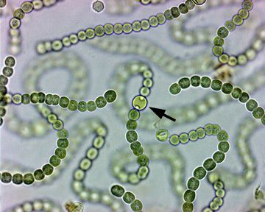
Nostoc

Slide 15
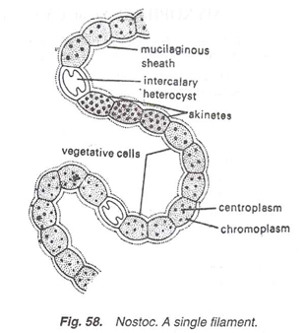
Les filaments de Nostoc sont hétérocystés: présence d’hétérocystes intercalaires ou terminaux
Chez les plus longs filaments, Les akinètes, quand ils existent, sont en position intermédiaire entre deux hétérocystes
Cellule végétative

Slide 16
Position systématique :
Règne :…………………..
Embranchement : Cyanophytes
Classe :…………………….
Sous-classe : Hormogonophycidées
Ordre : Nostocales
Famille :…………………….
Genre : ……………….
Dessin schématique d’un filament de Nostoc

Slide 17
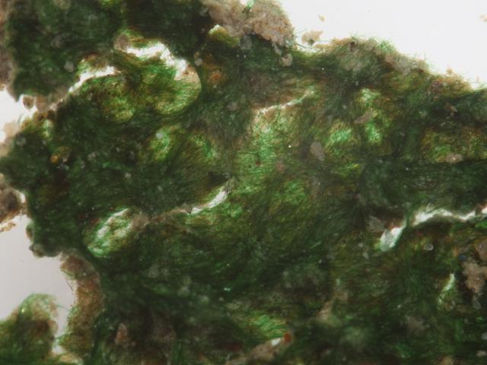
Le genre Oscillatoria
Position systématique :
Règne : Bacteria
Embranchement : Cyanophytes (ou Cyanoschizophytes)
Classe : Cyanophycées
Sous-classe : Hormogonophycidées
Ordre : Nostocales
Famille : Oscillatoriacées
Genre : Oscillatoria

Slide 18
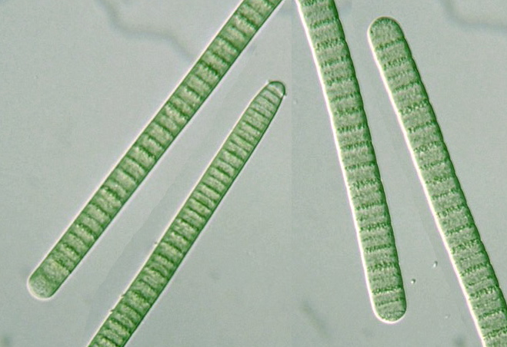
Oscillatoria

Slide 19
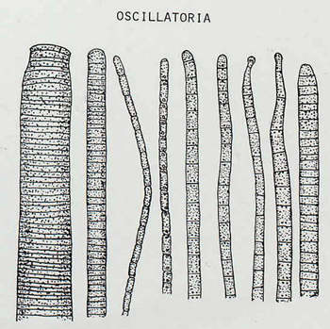
Les filaments d’ Oscillatoria sont constitués de trichomes nus (sans gaine), formés de plusieurs cellules végétatives. Les filaments sont homocystés: Absence d’hétérocystes
Calyptra
Cellules végétatives
Absence d’hétérocystes et présence d’une Calyptra à l’extrémité du filament

Slide 20
Position systématique :
Règne :…………………..
Embranchement : Cyanophytes
Classe :…………………….
Sous-classe : Hormogonophycidées
Ordre : Nostocales
Famille :…………………….
Genre :…………….
Dessin schématique d’un trichome d’Oscillatoria

